Slide 2
İSTANBUL OKAN ÜNİVERSİTESİ - TARİHÇE
1999
2003
2004
2006
2007
2011
Türkiye'nin en genç ve dinamik üniversitelerinden İstanbul Okan Üniversitesi; Okan Kültür, Eğitim ve Spor Vakfı tarafından resmi olarak 1999 yılında 110.340 m2 kapalı, 104.430 m2 açık alan üzerine kurulmuştur.
İstanbul Okan Üniversitesi, eğitim-öğretime 2003-2004 akademik yılında başlamıştır.
2004-2005 Eğitim - Öğretim yılında üniversitemiz Türkiye sıralamasında ilk 400 içerisinde yer alan öğrenciler tarafından tercih edilmiş, dil puanıyla ilk 2000den öğrenci alan üniversiteler arasında 3. sıraya geçmeyi başarmıştır.
Hızla büyüyen üniversitemiz, 2006-2007 öğretim yılından itibaren yeni ve modern Tuzla Kampüsü’ne yerleşmiştir.
‘İş Yaşamına En Yakın Üniversite’ sloganıyla hareket eden İstanbul Okan Üniversitesi 2006 – 2007 öğretim yılında ilk mezunlarını vermiştir.
Tuzla Okan Koleji eğitim faaliyetlerine 2011 yılında başlamıştır.
2014
2015
2016
2018
2019
2020
Diş Hekimliği Fakültesi, Tıp Fakültesi ve Diş Hekimliği Fakültesi Eğitim ve Uygulama Hastanesi 2014 yılında kurulmuştur.
İstanbul Okan Üniversitesi Tıp Fakültesi Eğitim ve Araştırma Hastanesi’nin temelini 2015 yılında atmıştır.
İstanbul Okan Üniversitesi Tıp Fakültesi Hastanemiz 2016 yılında açılmıştır.
Bekir Okan Sanat Kültür ve Kongre Merkezi 2018 yılında açılmıştır.
2019 yılında Üniversitemiz bünyesindeki Meslek yüksekokulumuz Tuzla Kampüsüne taşınmıştır.
2020 yılında Sosyal Bilimler Enstitüsü, Fen Bilimleri Enstitüsü, Sağlık Bilimleri Enstitüsü Lisansüstü Eğitim Enstitüsü Müdürlüğü çatısı altında birleştirilmiştir.
2021
2024
2021 yılında Üniversitemiz Mühendislik ve Doğa Bilimleri Fakültesi ismi ” Mühendislik ve Doğa Bilimleri Fakültesi” olarak değiştirilmiştir.
2024 yılında Eczacılık Fakültemiz kurulmuştur.

Slide 3
İSTANBUL OKAN ÜNİVERSİTESİ
26 Meslek Yüksekokulu Programı
19 Sağlık Hizmetleri Meslek Yüksekokulu Programı
60 Lisans Programı
142 Yüksek Lisans – Doktora Programı
Toplam 247 Program
Mevcut Öğrenci 18.222
55 binden fazla Mezun Öğrenci

Slide 4
VİZYON
MİSYON
Cumhuriyetin temel değerlerini özümsemiş, ulusal ve küresel sorunlara duyarlı, evrensel gelişim ve gereksinimleri eğitim sistemine yansıtan, yeni eğitim yöntemlerini kullanan ve geliştiren,
Analitik düşünen, problem çözme yeteneğine sahip, sorgulayan, birden çok yabancı dil bilen, bilgiye ulaşmayı, kullanmayı ve paylaşmayı öğrenmiş, etik değerleri özümsemiş, farklı kültürlere saygılı, kendine güvenen, yenilikçi, yaratıcı ve girişimci bireyler yetiştiren,
Özgün araştırmalar, çalışmalar ve yayınlarla bilime, kültüre ve sanata katkıda bulunan,
Öğrenci odaklı, evrensel gelişim ve değişimleri eğitim sistemine yansıtabilen, çağdaş eğitim teknik ve yöntemlerini kullanan, problem çözmeye yönelik eğitim veren,
Çalışmalarında, insanlığın yücelmesine, insan onuru, sosyal sorumluluk, toplumsal cinsiyet eşitliği ve çevre bilincini ön planda tutan ve bu alanda projeler üreten,
Öğrencilerle iletişimi güçlü, toplumsal sorunlara duyarlı, ekip ruhuna sahip, çalışanların memnuniyetini gözeten,
İnsana odaklı, yenilikçi, dayanışma ve ekip ruhuna sahip, kendini sürekli geliştiren bir dünya üniversite olmak.
Toplumun ve yaşamın değişen gereksinimlerine evrensel standartlarda yanıt verebilen, yenilikçi ve öncü bir dünya üniversitesi olmak.
DEĞERLERİMİZ
Atatürk İlkelerine Bağlılık
Yenilikçilik
Yaratıcılık
Evrensellik
İş Yaşamına Yakınlık
Paylaşımcılık
Girişimcilik
Etik Değerlere Bağlılık
Şeffaflık
Katılımcılık
Çevre ve Doğaya Duyarlılık
Hoşgörü
Özeleştiri
Takım Ruhu
Çalışkanlık
Hukuka Saygı
Kalite
Toplumsal Cinsiyet Eşitliği

Slide 5
YERLEŞKE VE FAKÜLTELERİMİZ
YERLEŞKELER
FAKÜLTE / MYO / ENSTİTÜ
FAKÜLTE / MYO / ENSTİTÜ
Tuzla
Mecidiyeköy
Tıp Fakültesi,
Diş Hekimliği Fakültesi,
Eczacılık Fakültesi
Eğitim Fakültesi,
Hukuk Fakültesi,
Mühendislik ve Doğa Bilimleri Fakültesi,
İşletme ve Yönetim Bilimleri Fakültesi,
Sanat, Tasarım ve Mimarlık Fakültesi,
İnsan ve Toplum Bilimleri Fakültesi,
Sağlık Bilimleri Fakültesi,
Uygulamalı Bilimler Fakültesi,
Konservatuvar,
Sağlık Hizmetleri Meslek Yüksekokulu,
Meslek Yüksekokulu
Lisansüstü Eğitim Enstitüsü
11 Fakülte
2 Meslek Yüksekokulu
1 Konservatuvar
1 Lisansüstü Eğitim Enstitüsü

Slide 6
İSTANBUL OKAN ÜNİVERSİTESİ
UYGULAMA ve ARAŞTIRMA MERKEZİ
13 Uygulama ve Araştırma Merkezi
EĞİTİM MERKEZİ
9 Eğitim Merkezi

Slide 7
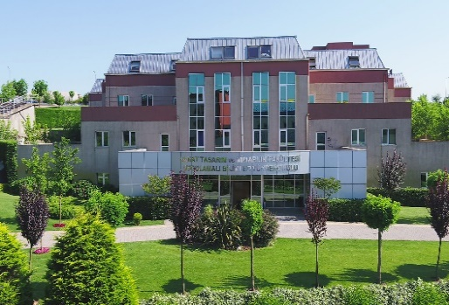
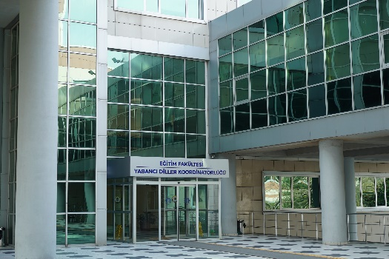
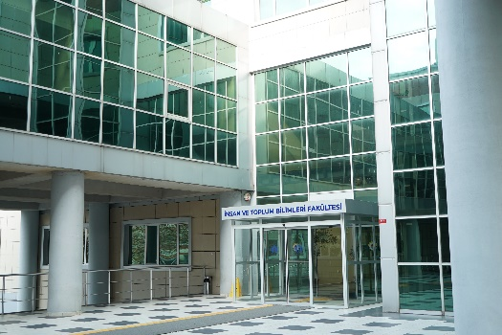
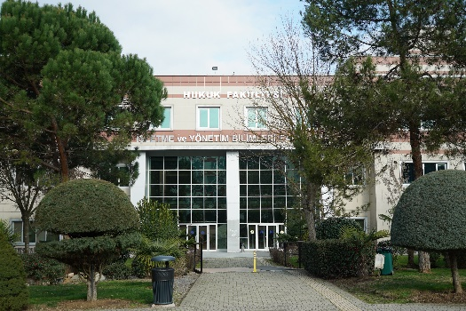
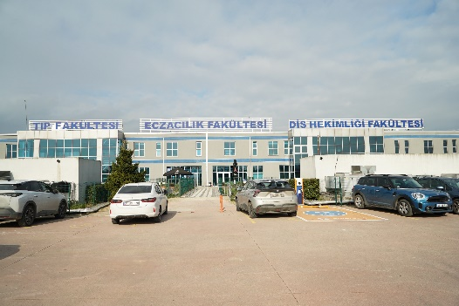
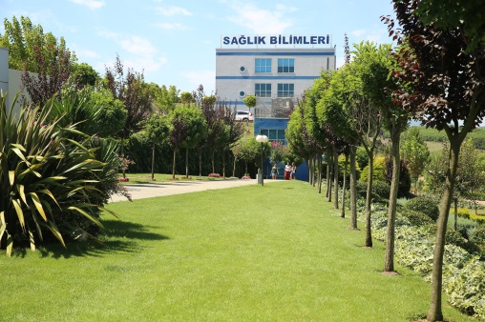
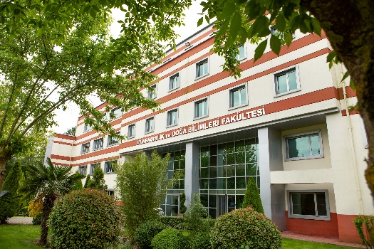
EĞİTİM BİNALARI
SANAT TASARIM VE MİMARLIK FAKÜLTESİ
UYGULAMALI BİLİMLER FAKÜLTESİ
MESLEK YÜKSEKOKULU
EĞİTİM FAKÜLTESİ
İNSAN VE TOPLUM BİLİMLERİ FAKÜLTESİ
HUKUK FAKÜLTESİ
İŞLETME VE YÖNETİM BİLİMLERİ FAKÜLTESİ
TIP FAKÜLTESİ
ECZACILIK FAKÜLTESİ
DİŞ HEKİMLİĞİ FAKÜLTESİ
SAĞLIK HİZMETLERİ MESLEK YÜKSEKOKULU
SAĞLIK BİLİMLERİ FAKÜLTESİ
MÜHENDİSLİK VE DOĞA BİLİMLERİ FAKÜLTESİ

Slide 8
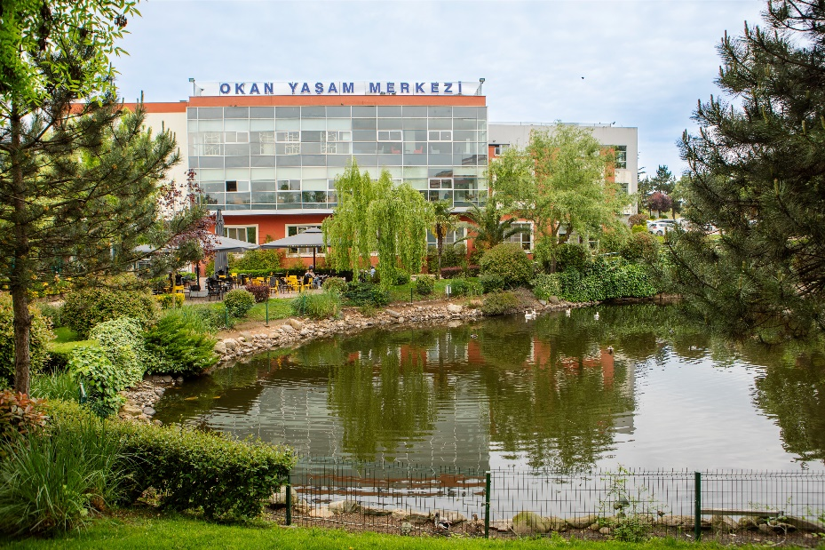
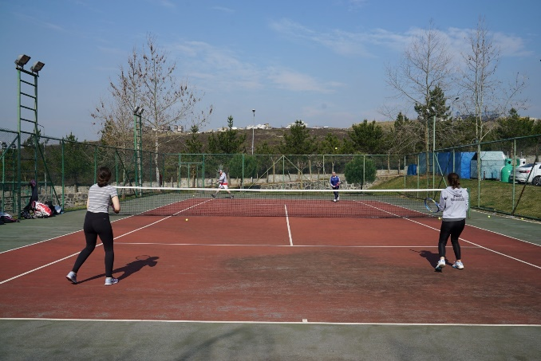
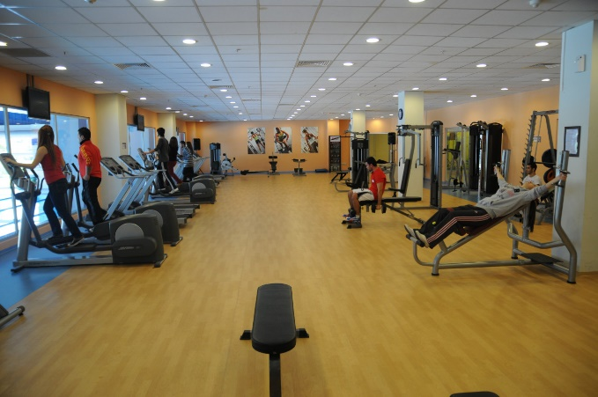
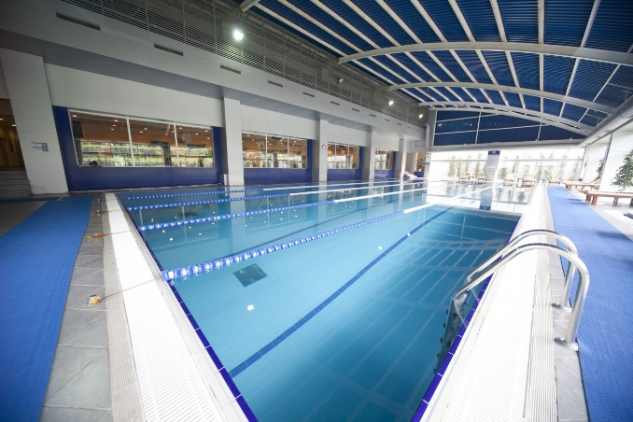
YAŞAM MERKEZİ
Spor Kompleksi (Kapalı Spor Salonu, Kapalı Yüzme Havuzu, Pilates ve Aerobik Stüdyoları, Sauna)

Slide 9
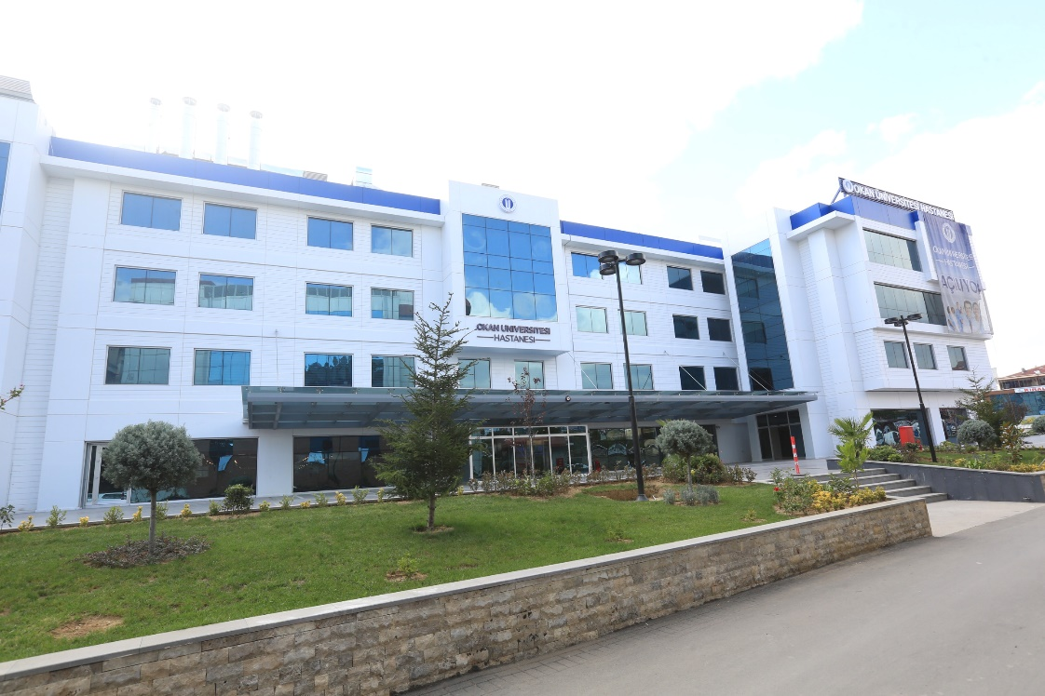
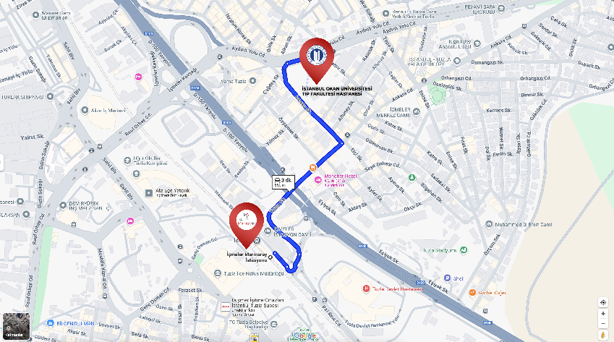
İSTANBUL OKAN ÜNİVERSİTESİ
TIP FAKÜLTESİ HASTANESİ
Tuzla’daki İstanbul Okan Üniversitesi Tıp Fakültesi Hastanesi 55 bin metrekare kapalı alanda, 250 yatak kapasitesi, 10 ameliyathane ve pediatrik, erişkin kapsamında yenidoğan 47 yataklı yoğun bakım ünitesi ile tam donanımlı olarak hizmet vermektedir. İstanbul Okan Üniversitesi Hastanesi’nde tüm hastalıkların tanı ve tedavisinde ileri teknoloji cihazlar kullanılmaktadır.
Tuzla’daki Hastanemiz ve Acıbadem’deki Polikliniğimizde yapılacak muayene ve işlemlerde İstanbul Okan Üniversitesi çalışanlarına ve 1. derece yakınlarına yüzde 30 indirim olanağı bulunmaktadır.
Adres: İçmeler Mahallesi, Aydınlı Yolu Caddesi, No:2, 34947 Tuzla/İstanbul

Slide 10
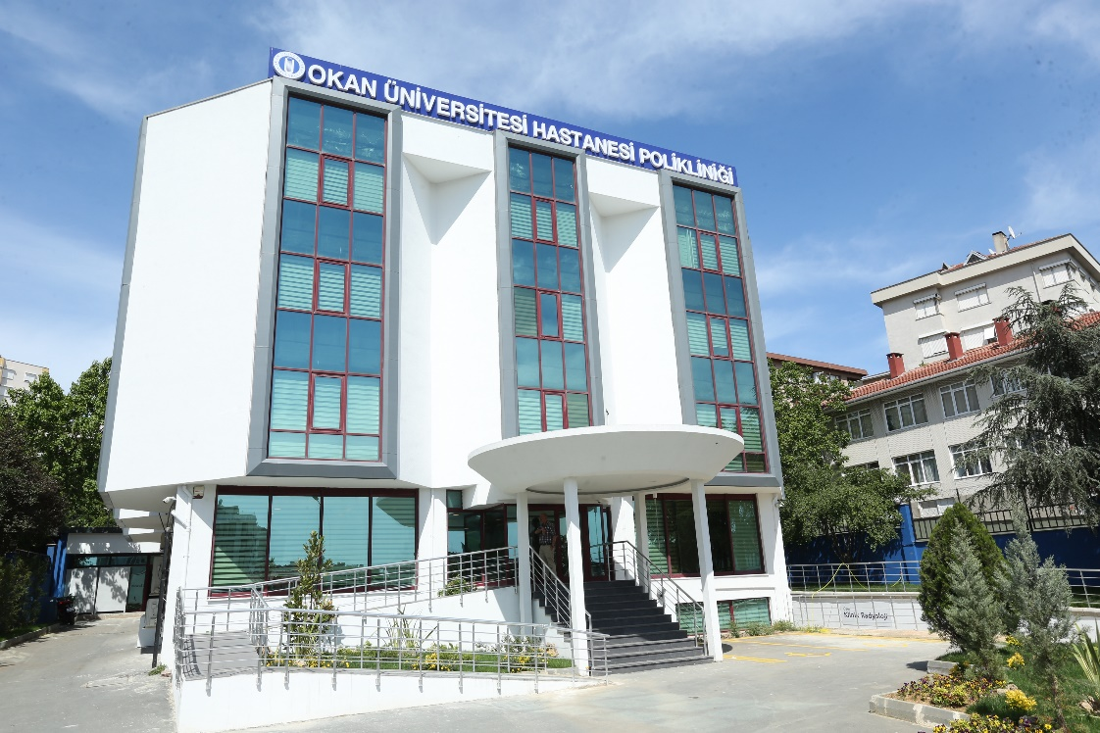
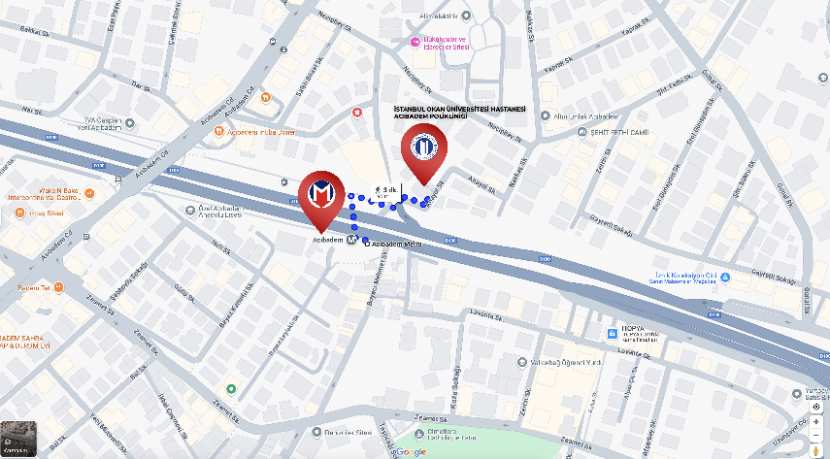
İSTANBUL OKAN ÜNİVERSİTESİ HASTANESİ ACIBADEM POLİKLİNİĞİ
İstanbul Okan Üniversitesi Hastanesi Acıbadem Polikliniği’nde 22 muayene odası, 1 klinik laboratuvar, 2 gözlem yatağı olan müşahede, pansuman odası, 12 sedyeye sahip fizik tedavi, egzersiz ve işlem odası bulunmaktadır. Tıp Merkezinde son teknoloji cihazlar ve alanındaki uzman doktorlarla ayakta tedavi uygulanmaktadır.
Tuzla’daki Hastanemiz, Tuzla ve Mecidiyeköy’deki Diş Hastanelerimiz ve Acıbadem’deki Tıp Merkezimizde yapılacak muayene ve işlemlerde İstanbul Okan Üniversitesi çalışanlarına ve 1. derece yakınlarına yüzde 30 indirim olanağı bulunmaktadır.
Adres: Ankara Asfaltı No:2/A 34718 Acıbadem/Kadıköy/İstanbul

Slide 11
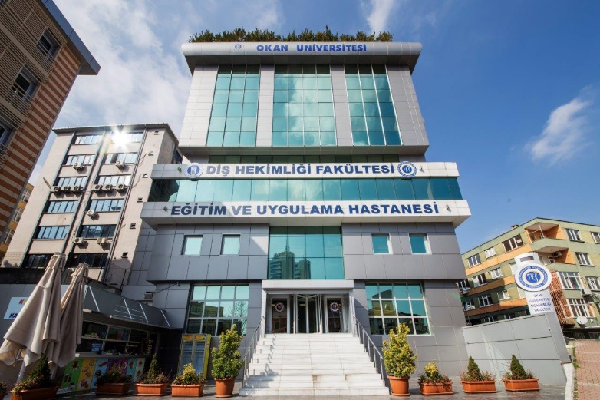
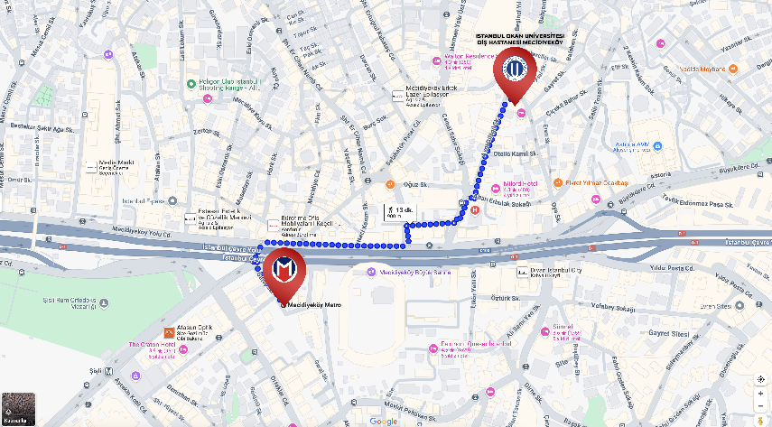
İSTANBUL OKAN ÜNİVERSİTESİ
DİŞ HEKİMLİĞİ FAKÜLTESİ EĞİTİM VE UYGULAMA HASTANESİ MECİDİYEKÖY
Diş Hastanelerimiz modern diş üniteleri ve her branşa özgün diş hekimliği cihazlarıyla İstanbul’un iki yakasında hizmet vermektedir. Tuzla Diş Hastanemizde 8 bin metrekare kapalı alanda 149 ünite ile uluslararası standartlarda uygulamalar ve tedaviler gerçekleştirilmektedir.
Diş Hastanelerimizde yapılacak muayene ve işlemlerde İstanbul Okan Üniversitesi çalışanlarına ve 1. derece yakınlarına yüzde 25 indirim olanağı bulunmaktadır.
Adres: Gülbahar Mahallesi Oya Sokak No:23/A Mecidiyeköy-Şişli/İstanbul

Slide 12
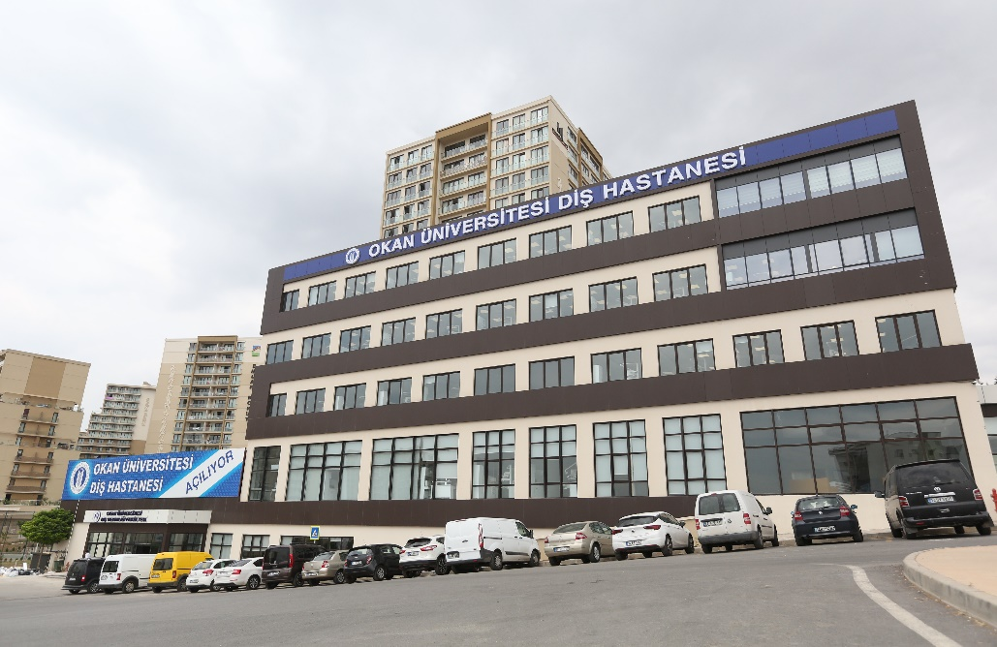
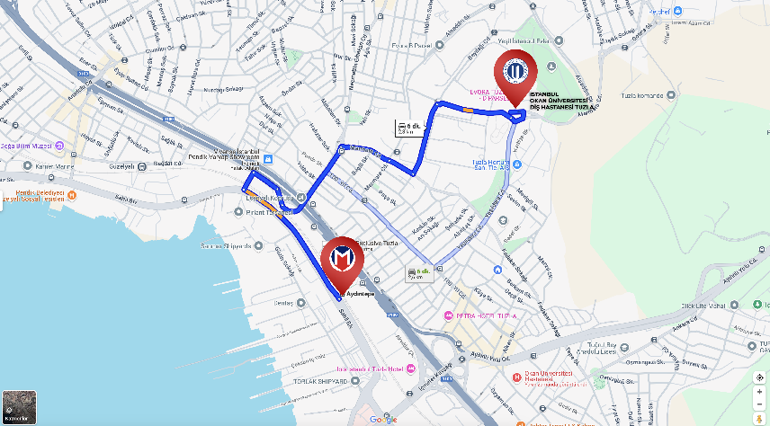
İSTANBUL OKAN ÜNİVERSİTESİ
DİŞ HEKİMLİĞİ FAKÜLTESİ EĞİTİM VE UYGULAMA HASTANESİ
TUZLA
Diş Hastanelerimiz modern diş üniteleri ve her branşa özgün diş hekimliği cihazlarıyla İstanbul’un iki yakasında hizmet vermektedir. Tuzla Diş Hastanemizde 8 bin metrekare kapalı alanda 149 ünite ile uluslararası standartlarda uygulamalar ve tedaviler gerçekleştirilmektedir.
Diş Hastanelerimizde yapılacak muayene ve işlemlerde İstanbul Okan Üniversitesi çalışanlarına ve 1. derece yakınlarına yüzde 25 indirim olanağı bulunmaktadır.
Adres: Aydıntepe Mahallesi, Prof. Dr. Necmettin Erbakan Caddesi, No:2 Tuzla/İstanbul

Slide 13
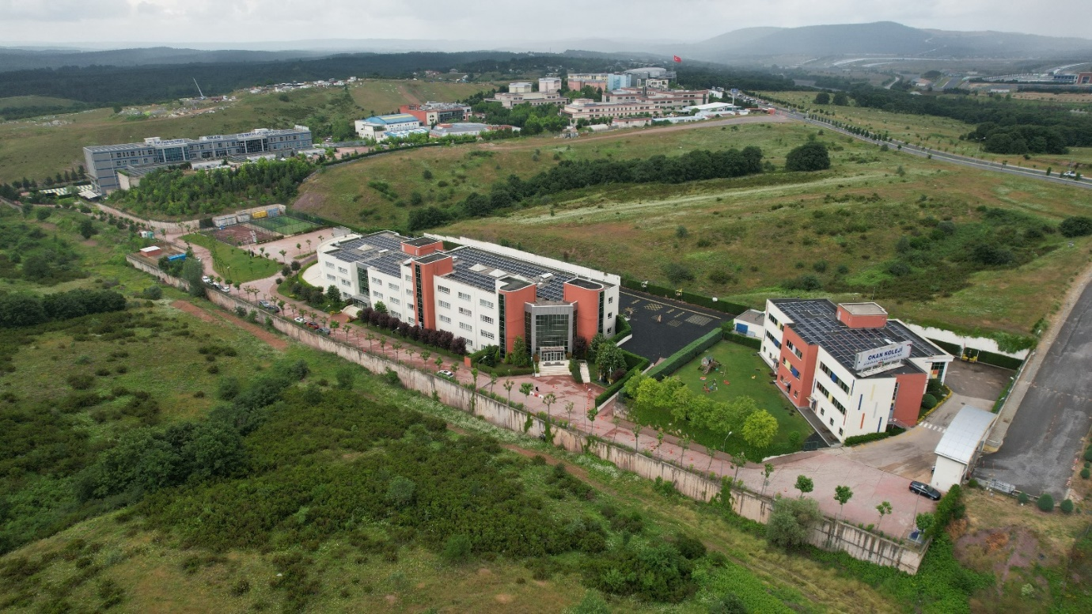
OKAN KOLEJİ
İstanbul Okan Üniversitesi Tuzla Kampüsü’nün yanında 25.000 m² alanda doğa içerisinde bulunan Okan Koleji’nde, İstanbul Okan Üniversitesi Eğitim Fakültesi desteğiyle anaokulu-ilkokul-ortaokul-lise kademelerinde, “Yapılandırılmış Bütünleşik Bir Eğitim Modeli” uygulanmaktadır.
Tüm sınıf seviyelerinde Üniversite çalışanlarımıza yüzde 50 indirim imkanı sunulmaktadır.
Adres: Tepeören Mahallesi, Bilek Sokak, No:5, 34959 Tuzla/İstanbul

Slide 14
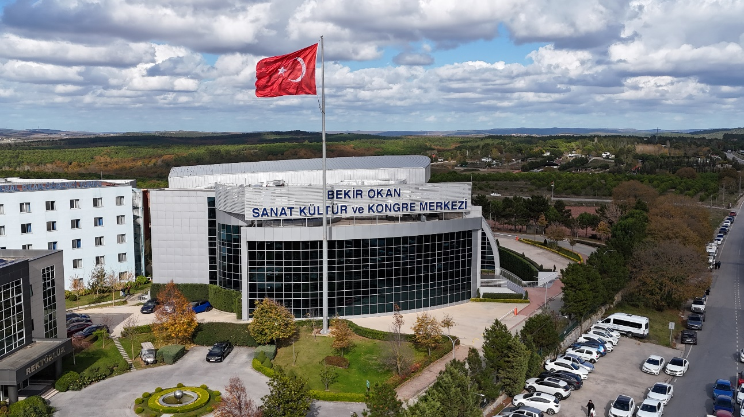
BEKİR OKAN SANAT KÜLTÜR VE
KONGRE MERKEZİ
Bekir Okan Sanat Kültür ve Kongre Merkezi, Tuzla Kampüsümüzde İstanbul’un en büyük ikinci Kültür, Sanat ve Kongre Merkezi olarak hizmet vermektedir.
Sanat ve Kongre Merkezi,1550 kişilik çok amaçlı bir konferans salonuna, 4 katlı bir kütüphaneye ve sergi salonuna, fuaye ve kokteyl alanlarına ev sahipliği yapmaktadır.
Merkez, Üniversite etkinliklerinin yanı sıra kongre, tiyatro, konser gibi organizasyonlar
için de dışarıdan kullanıma da açık.

Slide 15
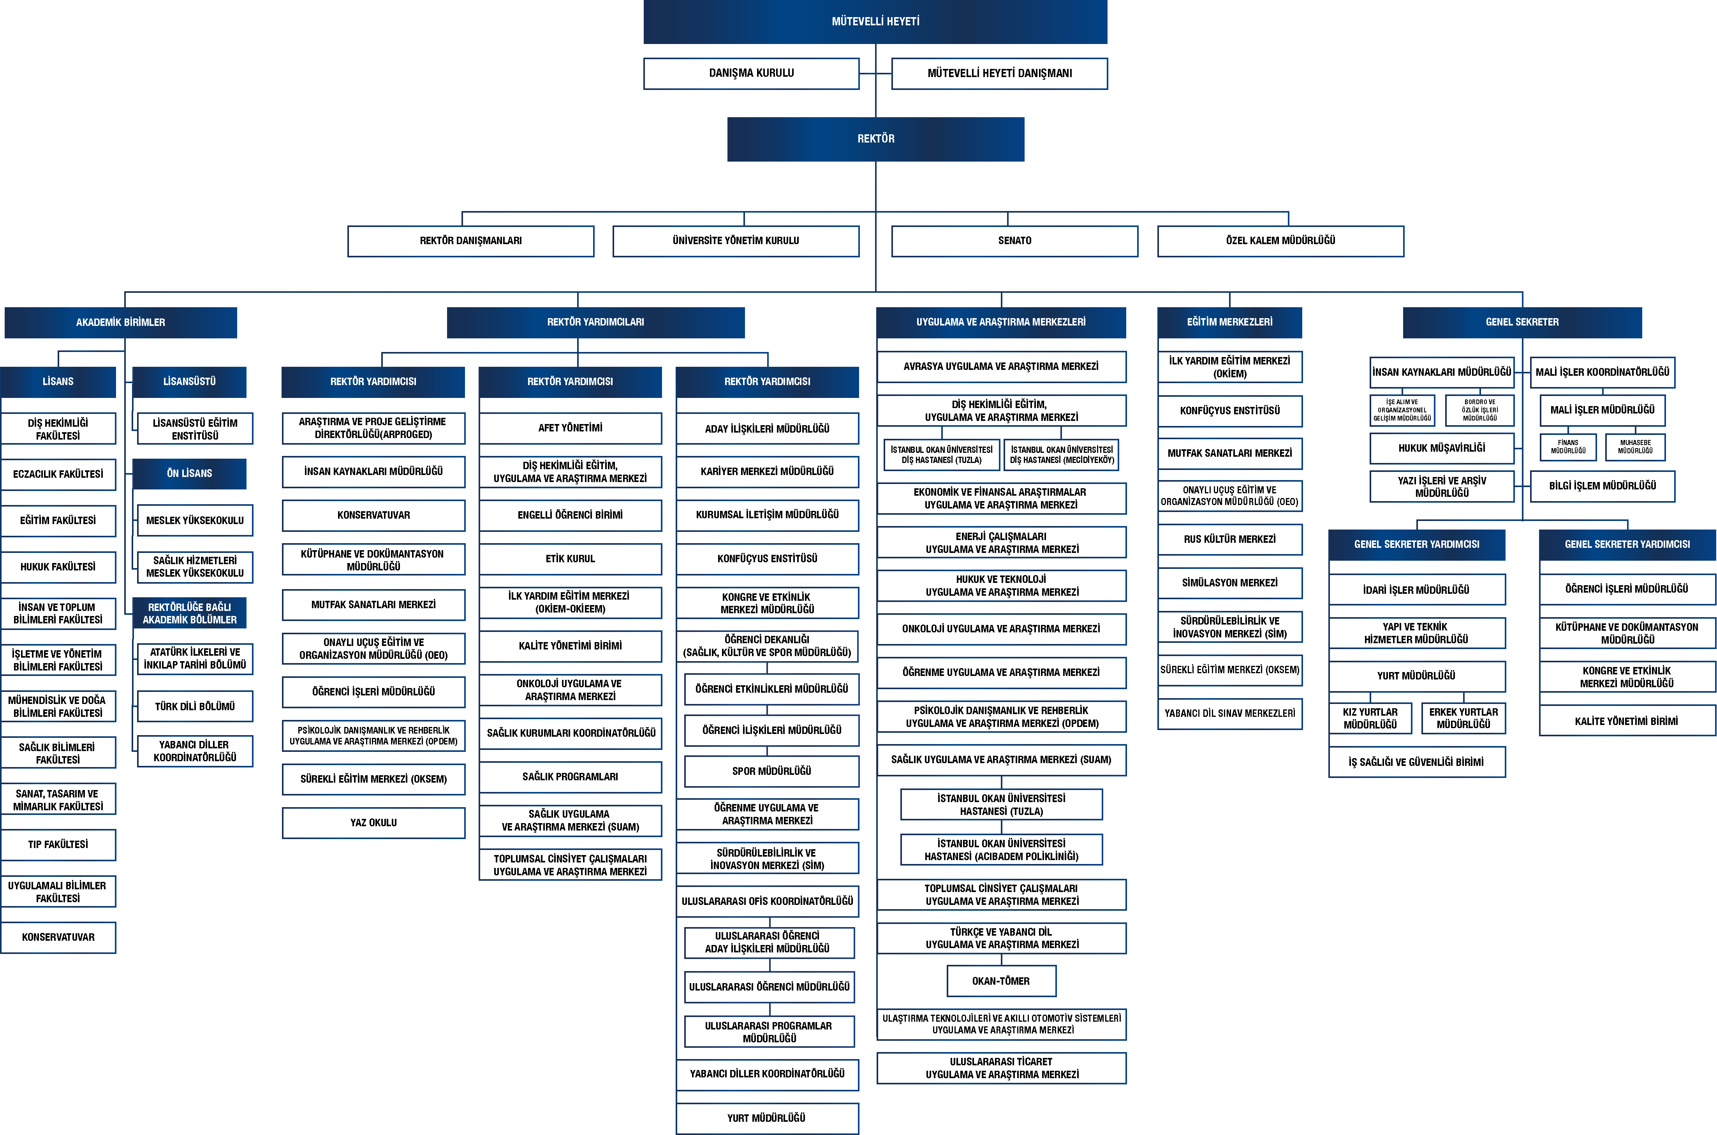
ORGANİZASYON YAPISI

Slide 16
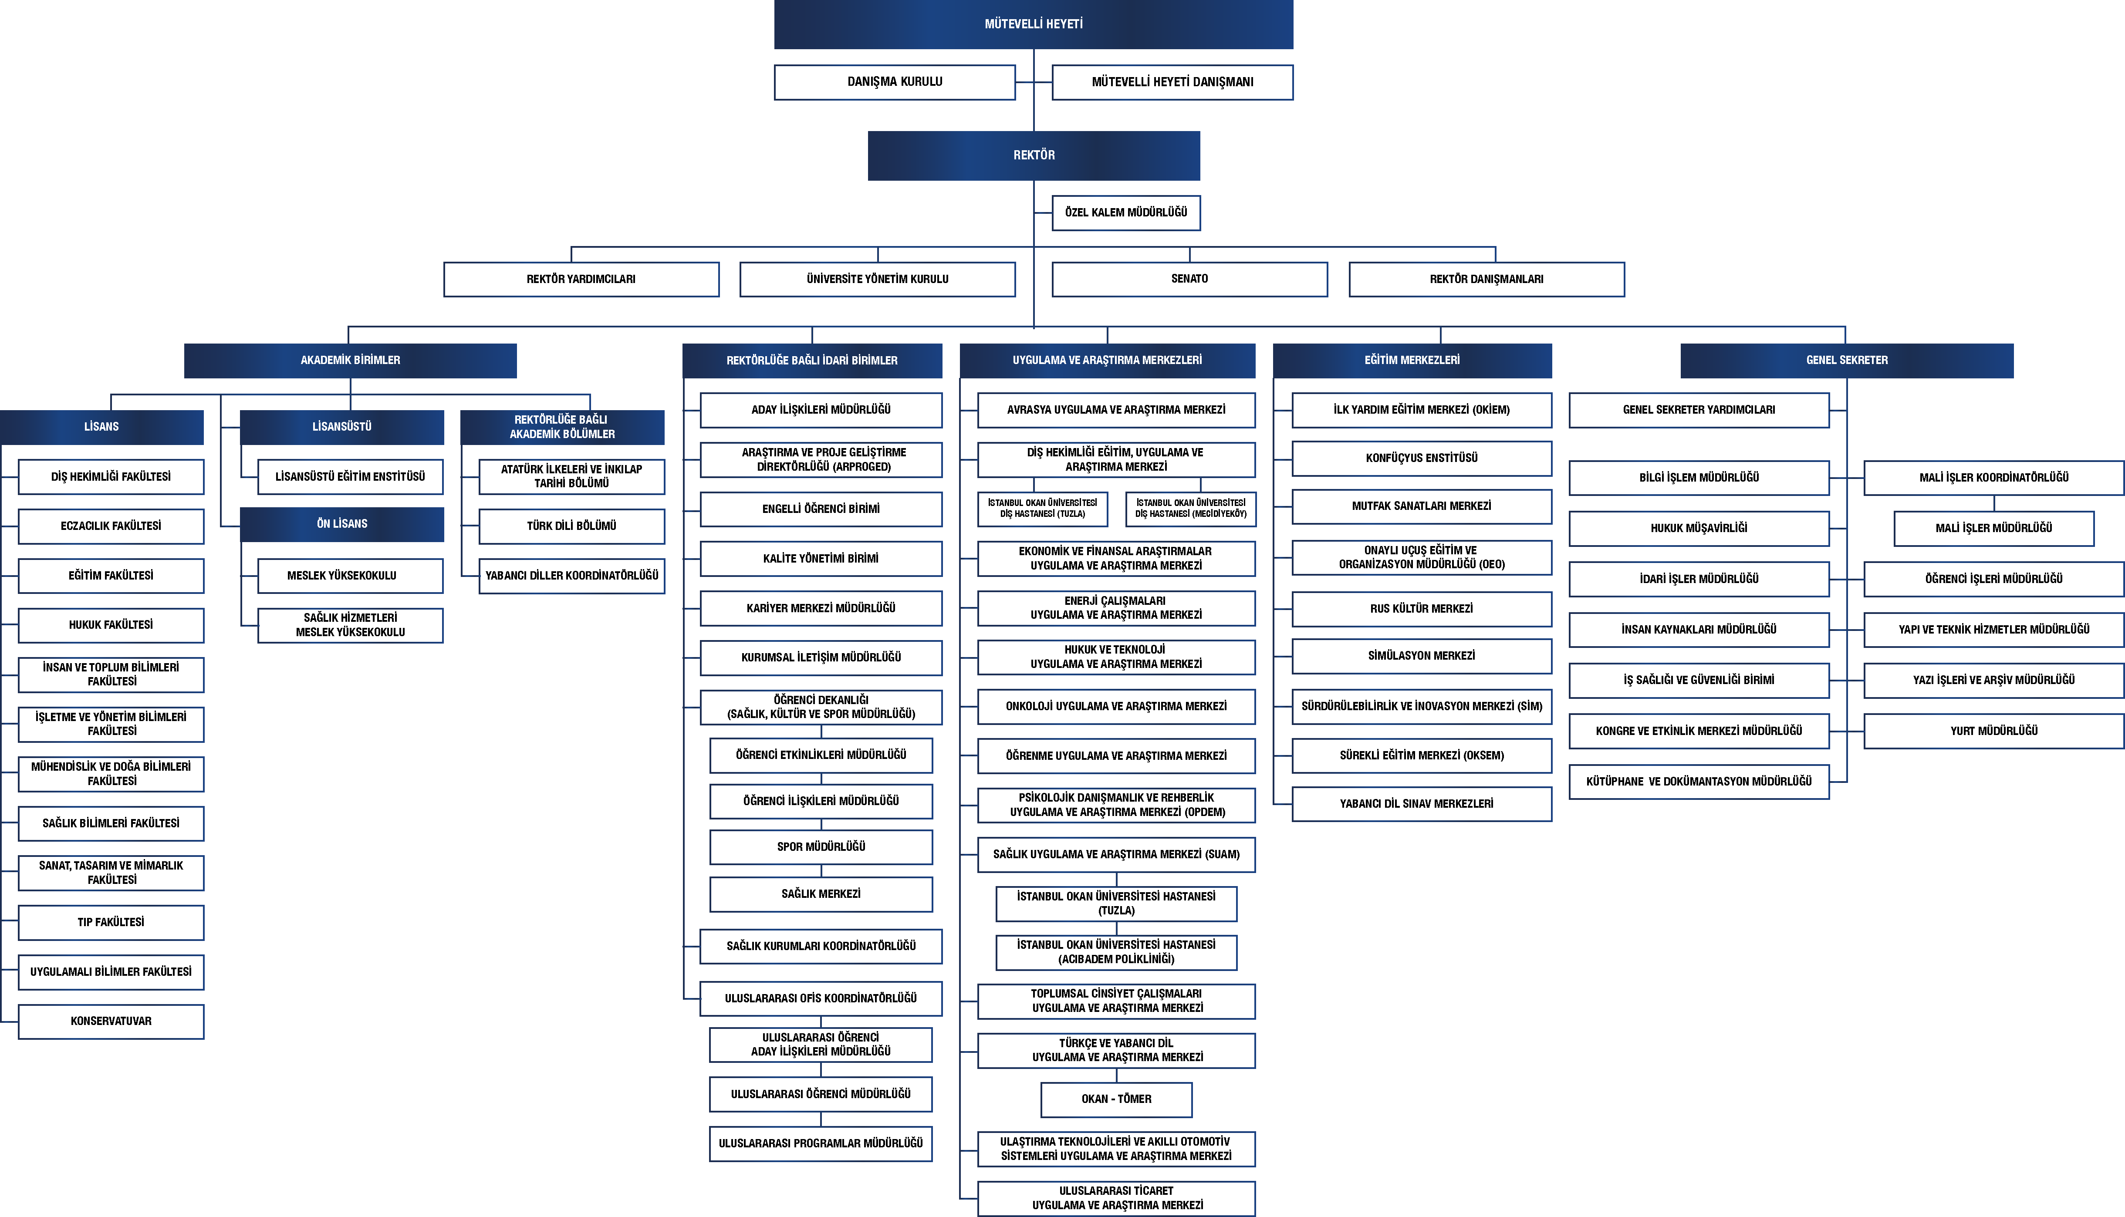
ORGANİZASYON YAPISI

Slide 17
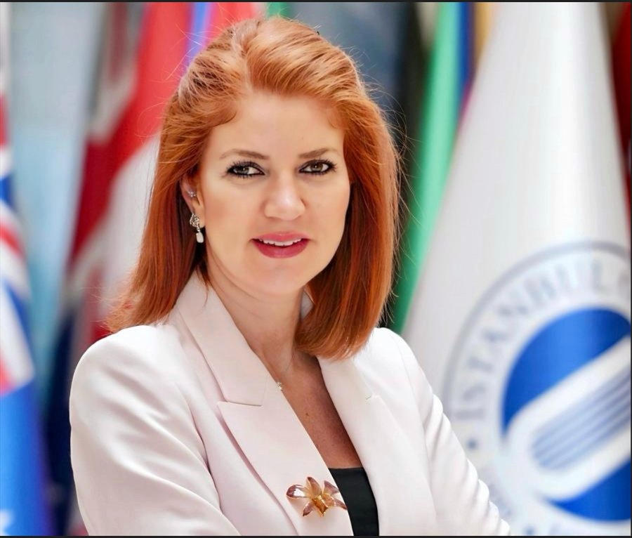
MÜTEVELLİ HEYET BAŞKANIMIZ
IŞIL OKAN GÜLEN

Slide 18
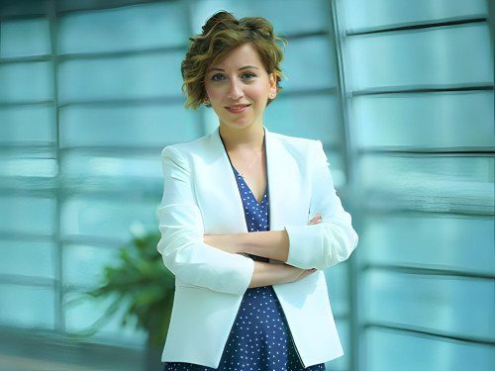
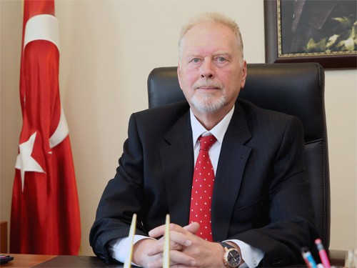
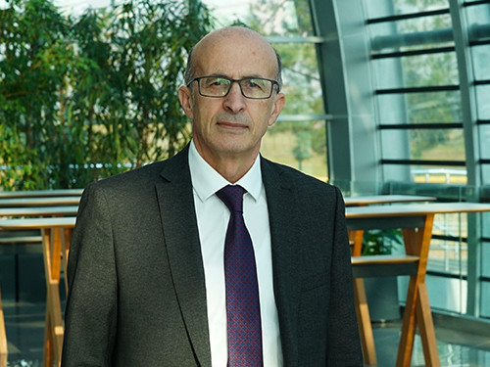
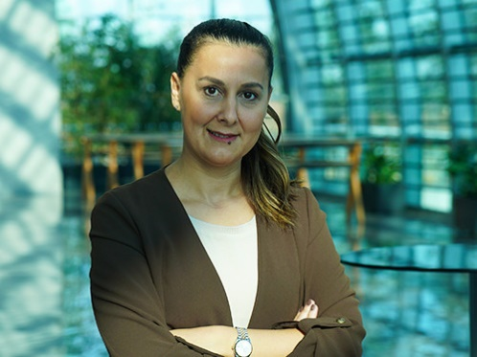
ORGANİZASYON YAPISI
Prof. Dr. Güliz MUĞAN
Rektör
Prof. Dr. Alinur BÜYÜKAKSOY
Rektör Yardımcısı
Prof. Dr. Mithat KIYAK
Rektör Yardımcısı
Prof. Dr. Gökçe TUNÇ
Rektör Yardımcısı

Slide 19
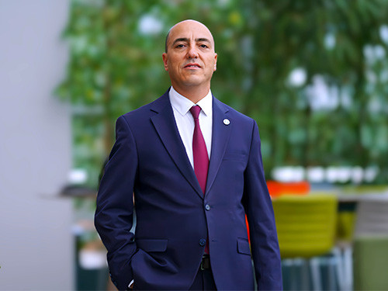
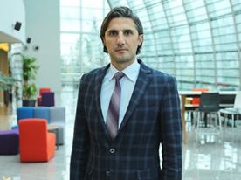
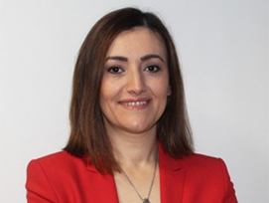
ORGANİZASYON YAPISI
GENEL SEKRETERLİK
Orhan TUNÇ
Genel Sekreter
Burhanettin DEMİRCİ
Genel Sekreter Yardımcısı
Nilgün DENİZ KORKMAZ
Genel Sekreter Yardımcısı

Slide 20
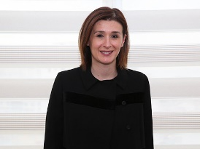
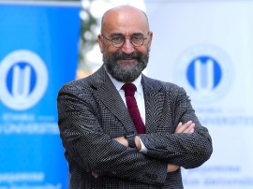
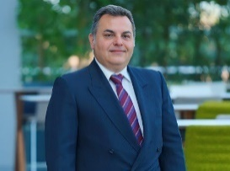
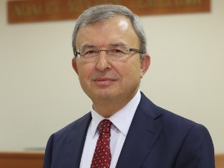
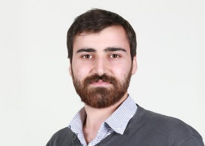
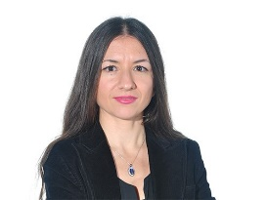
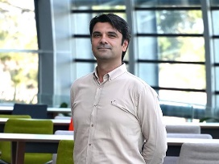
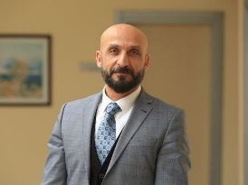
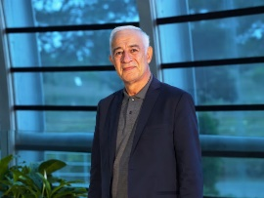
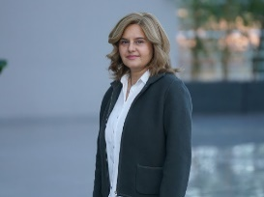
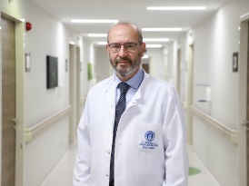
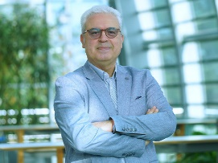
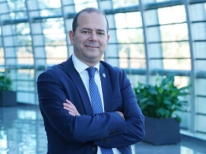
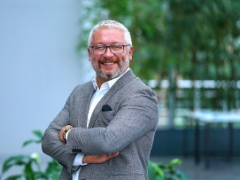
AKADEMİK BİRİM YÖNETİCİLERİ
FAKÜLTELER
Prof. Dr. Deniz Gökçe MERAL
Diş Hekimliği Fakültesi
Prof. Dr. Mehmet Reşat Başar
Sanat, Tasarım ve Mimarlık
Fakültesi
Prof. Dr. Barkın BERK
Eczacılık Fakültesi
Prof. Dr. Mustafa KOÇAK
Hukuk Fakültesi
Doç. Dr. Ömer Cihan Kıvanç
Mühendislik ve Doğa Bilimleri Fakültesi
MESLEK YÜKSEKOKULLARI
Prof. Dr. Cemal DEMİRCİOĞLU
İnsan ve Toplum Bilimleri
Fakültesi
Prof. Dr. İhsan Diler ÖZAÇMAK
Sağlık Bilimleri Fakültesi
Dr. Öğretim Üyesi Işılay BİLGİÇ
Meslek Yüksekokulu
Dr. Öğretim Üyesi Halil SOYAL
Sağlık Hizmetleri Meslek Yüksekokulu
Prof. Dr. Aytaç GÖĞÜŞ
Eğitim Fakültesi
Prof. Dr. Selçuk MERCAN
Tıp Fakültesi
KONSERVATUVAR
ENSTİTÜ
Prof. Dr. Gökçe TUNÇ
İşletme ve Yönetim Bilimleri
Fakültesi
Prof. Dr. Caner GİRAY
Uygulamalı Bilimler
Fakültesi
Doç. Dr. Naci MADANOĞLU
Konservatuvar
Doç. Dr. Edin Güçlü SÖZER
Lisansüstü Eğitim Enstitüsü

Slide 21
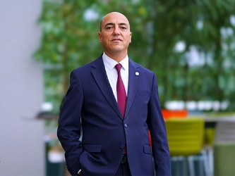
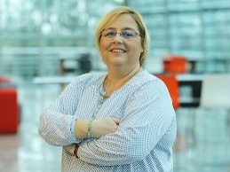
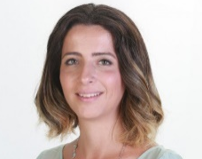
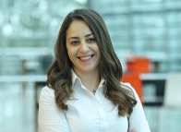
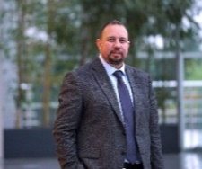
İDARİ BİRİM YÖNETİCİLERİ
Burhanettin DEMİRCİ
Genel Sekreter Yardımcısı
Orhan TUNÇ
Genel Sekreter
Nilgün DENİZ KORKMAZ
Genel Sekreter Yardımcısı
Ali Taner ENGİN
Mali İşler Koordinatörü
Emine Banu ÇELEBİ
Mali İşler Müdürü
ELİF ÜNYAY
Kurumsal İletişim Müdürü
Emel KOÇ
Öğrenme Uyg. ve Arş. Merkezi Müdürü
Alper Tunga ÇAKICI
Aday İlişkileri Müdürü
Hazar DÖRDÜNCÜ
Uluslararası Ofis Koordinatörü
Sema SÜRER
Uluslararası Öğrenciler Müdür V.
İrem YALKI
Uluslararası Programlar Ofis Müdür V.
Mustafa İsmail TUFAN
Bilgi İşlem Müdürü
Yasemin KEZKİÇ
İnsan Kaynakları Müdürü
Fatma Sebla UZUNTEPE
Öğrenci Dekanı
Peren YÖRÜK
Kariyer Merkezi Müdürü
Kenan ÖZTOP
Kütüphane Müdürü
Mustafa Gani ERTÜRK
Yapı ve Teknik Hizmetler Müdürü
Ceren ÖZÇELİK
Yazı İşleri ve Arşiv Müdürü
Işıl BATMAZ
Hukuk Müşaviri
Muzaffer GENÇ
Öğrenci İşleri Müdür V.
Oğuzhan HIDIRLAR
İdari İşler Müdürü

Slide 22
İNSAN KAYNAKLARI POLİTİKALARIMIZ
İşin niteliğine uygun personelin görevlendirilmesini gerçekleştirmek, çalışana yetenek ve yeterliliklerine göre yetişme ve gelişme imkânları sunmak.
Çalışanı, kendisini ilgilendiren konulardan zamanında haberdar ederek görüş ve düşüncelerini paylaşmak.
Çalışanın çalışma ortamında mutlu olarak görevini yapabilmesi için ona uygun iş ortamı sunmak.
Çalışanlarımızın bilgi ve becerilerine uygun görevlerde çalışmasını sağlayarak, çalışma verimini yükseltecek rotasyonlar yapmak.
Çalışanlarımızın eğitim ihtiyaçlarını belirleyerek, eğitim programları hazırlamak.
Performansı yüksek olan çalışanlarımızı olanaklar ölçüsünde ödüllendirerek motive etmek.

Slide 23
İNSAN KAYNAKLARI POLİTİKALARIMIZ
İZİN KULLANIMI
Çalışanlara verilecek yıllık ücretli izin süresi;
1 yıldan 5 yıla kadar (beş yıl dâhil) olanlara 14 gün,
5 yıldan fazla 15 yıldan az olanlar ve 50 yaşını dolduranlar 20 gün,
15 yıl (dâhil) ve daha fazla olanlara 26 gün,
Ayrıca;
Evlenme durumunda 3 gün,
Anne, baba, eş, çocuk veya kardeş vefatı halinde 3 gün,
Doğum için (doğumdan önce 8 hafta, doğumdan sonra 8 hafta) 16 hafta,
Babalık izni 5 gün,
Bölüm yöneticilerinin onayı ile yılda toplam 2 günü aşmamak üzere mazeret izni verilir.
İş yerimizde her birinizin katkılarının değerini bilerek, motivasyonunuzu artırmak ve özel anlarınızı daha da anlamlı kılmak amacıyla doğum günü olan her bir çalışanımıza, doğum günü ayı içerisinde, yöneticisinin onayıyla bir gün izin hakkı Genel Sekreterlik onayı ile kullandırılır.
DENEME SÜRESİ
ÇALIŞMA GÜNLERİ VE SAATLERİ
Çalışanlarımız 2 aylık
değerlendirme sürecine tabii tutulur.
Hafta için 5 gün, 08:30 ve 17:30 saatleri arasında çalışıyoruz.

Slide 24
İNSAN KAYNAKLARI POLİTİKALARIMIZ
YEMEK UYGULAMALARI
Öğle Arası 12:00-13:00
Avrasya Restorant 3 çeşit tabldot (yemek ücretsiz) - kart geçerli Eğitim Fakültesi -1. katta bulunmaktadır.
Teras Restorant 3 çeşit tabldot (yemek ücretsiz) - kart geçerli Tıp Fakültesi giriş katında bulunmaktadır.
Marco Polo Restorant (Ek ücretli) - kart geçerli Yaşam Merkezi giriş katında bulunmaktadır.
Marco Polo Restorant
Teras Restorant
Avrasya Restorant

Slide 25
EĞİTİMLER HOBİLER
Koro
Pilates
MaxQda ile Nitel Veri Analizi
İş Hayatında Stresle Baş Etme Yöntemleri

Slide 26
EBYS
Yazışmalarınızı Elektronik Belge Yönetim sistemi- EBYS ile oluşturabileceğinizi Biliyor muydunuz?

Slide 27
PERSONEL KARTI
Ücretsiz Internet kullanımı için "academic" isimli ağ (Personal için), "guest" isimli ağ (misafirlerimiz için), "student" isimli ağ (Öğrenciler için) e-posta için verilen kullanıcı adı ve şifre ile kullanılabilir.
Personellerimizin kampüs giriş-çıkışlarında kart okutmaları gerekmektedir.

Slide 28
ÜCRET ÖDEMELERİ
Çalışılan aya ait hak edilen ücret ödemeleri takip eden ayın ilk iş gününde banka aracılığı ile yapılır.

Slide 29
ZORUNLU BİREYSEL EMEKLİLİK (BES)
01.01.2017 tarihinden itibaren, Türkiye'deki 45 yaş altı çalışanlar için BES katılımı zorunlu hale getirilmiştir.
Bu sistemin temel amacı, çalışanların emeklilik dönemlerinde ek gelir sağlamak ve devlet katkısıyla finansal güvence oluşturmaktır. Çalışanlar, maaşlarının bir kısmını bu sisteme yatırarak emeklilik dönemleri için birikim yaparlar. Devlet de katılımcılara, ödedikleri katkı payının %30'u kadar ek katkı sağlar. Bu sistemin amacı, çalışanların emekliliklerinde daha rahat bir yaşam sürmelerini sağlamaktır.
Zorunlu BES'e Katılım Süreci:
1.Katılım Başlangıcı:
Zorunlu BES'e katılım, çalışmaya başladığınız tarihten itibaren otomatik olarak başlar. İnsan Kaynakları departmanımız, bu süreci sizin adınıza başlatacaktır. Katılım için herhangi bir işlem yapmanıza gerek yoktur.
2.Katılım Payı:
BES sistemine katılmak için, maaşınızın %3’ü kadar bir kesinti yapılacaktır. Bu kesinti, yasal düzenlemeye uygun olarak belirlenen bir orandır. Bu kesintiler, bireysel emeklilik hesabınıza aktarılacaktır.
3.Katılım İptali Hakkı:
Sisteme katılım başladıktan sonra, ilk 2 ay içinde müşteri hizmetlerini arayarak katılımınızı iptal edebilirsiniz. İptal talebinde bulunmazsanız, sistem otomatik olarak devam eder.

Slide 30
SAĞLIK HİZMETLERİ
Kampüsümüz içinde ücretsiz hizmet veren doktor ve hemşiremiz bulunmaktadır.
Ayrıca 24 saat ambulans hizmeti yer almaktadır.
Üniversitemizin reviri, öğrencilerin ve diğer personelin muayeneleri ve ayakta tedavileri için gerekli sağlık hizmetlerini yerine getirmekte ve sevk edilen hastaların takibi yapılmaktadır.

Slide 31
UZGÖRÜ ÇALIŞTAYI
2015 Uzgörü Çalıştayı
2016 Uzgörü Çalıştayı
2017 Uzgörü Çalıştayı
2018 Uzgörü Çalıştayı
2021 Uzgörü Çalıştayı
2023 Uzgörü Çalıştayı
2024 Uzgörü Çalıştayı

Slide 32
AKLINIZDA BULUNSUN
Şifrelerimi güvenli ve gizli bir şekilde saklıyorum.
Bana verilen kartı turnikelerden okutarak giriş çıkış yapıyorum.
Üniversitenin gizli bilgilerini kurum dışından kişilerle paylaşmıyorum.
Maaş bilgilerimi iş ortamımda paylaşmıyorum.
Önemli evrakları kilitli dolap ve çekmecelerde tutarım.
Bilgisayarıma hiçbir suretle lisanssız program yükleyemem.
Mevcut ve değişen kişisel, ailevi, medeni durum, ikametgah vb. durumları İnsan Kaynakları Müdürlüğü’ne en kısa sürede haber vermek çalışanların sorumluluğundadır.

Slide 33
STANDARTLARIMIZ
İstanbul Okan Üniversitesi Türkiye’de ISO Sertifikasına Sahip İlk Vakıf Üniversitesidir

Slide 34
AKREDİTASYON/YETKİ BELGESİ
İstanbul Okan Üniversitesi Turquality Marka Destek Programı kapsamındadır.
İstanbul Okan Üniversitesi Pearson Assured Hazırlık Okulu belgesine sahiptir.
Elektrik – Elektronik Mühendisliği ( İngilizce )
İnşaat Mühendisliği ( İngilizce )
Elektrik – Elektronik Mühendisliği ( İngilizce ) Lisans Diplomasında ve İnşaat Mühendisliği ( İngilizce ) Lisans Diplomasında Türkiye Yeterlilikler Çerçevesi _TYÇ logosunu kullanımına sahip programlardır.
Başvuru süreci devam eden bölümler;
Bilgisayar Mühendisliği (İngilizce)
Genetik ve Biyomühendislik ( İngilizce )
Endüstri Mühendisliği (İngilizce)
Mekatronik Mühendisliği (İngilizce)
Hususi Pilot Lisans Teorik Eğitimi
Modüler Teorik Bilgi Kursu
Uçuş Eğitimi Organizasyonu Yetki Belgesi

Slide 35
AKREDİTASYON/YETKİ BELGESİ
Üniversite Hastanemiz ve Diş Hastanemiz;
Türkiye’de ilk kez «American Accreditation Commission International» (AACI ) Uluslararası Akreditasyon Belgesi alan Üniversite Hastaneleridir.

Slide 36
AKREDİTASYON/YETKİ BELGESİ
Yükseköğretim derecelendirme kuruluşu, Times Higher Education (THE) tarafından 1963 kurum arasında yapılan 2024 yılı değerlendirmesinde; Üniversitemiz sıralamasını yükseltmiş ve Birleşmiş Milletler Sürdürülebilirlik Kalkınma Amaçlarından, SDG 1: No Poverty
(SKA 1: Yoksulluğa Son) kategorisinde ilk 200
SDG 15: Life on Land (SKA 15: Karasal Yaşam) kategorisinde ilk 300 üniversite arasında yer almıştır.

Slide 37
AKREDİTASYON/YETKİ BELGESİ
Üniversitemiz, 12/07/2019 tarihli, 30829 sayılı Resmi Gazete’de yayımlanarak yürürlüğe giren Sıfır Atık Yönetmeliği’nce; Sıfır Atık Yönetim Sistemi'ni kurarak Sıfır Atık Belgesi almaya hak kazanmıştır.

Slide 38
AKREDİTASYON/YETKİ BELGESİ
İstanbul Okan Üniversitesi Diş Hekimliği Fakültesi Tuzla Eğitim ve Uygulama Hastanesinde İstanbul Okan Üniversitesi Sağlık Uygulama ve Araştırma Hastanesinde
Sıfır Atık Belgesi bulunmaktadır.

Slide 39
ÖDÜL
İstanbul Okan Üniversitesi, Yükseköğretim Kurulu tarafından ‘’SPOR DOSTU KAMPÜS’’ unvanına layık görüldü.
Üniversitemiz, Türkiye genelinde ödül alan 47 üniversiteden biridir.

Slide 40
INTRANET
https://int.okan.edu.tr/
Bu linkten şirket içi kullanılan tüm formlara ve yayınlanan Yönergelere, OKAN’ dan haberlere ve şirket dışı kullanım için Okan Web Mail Linkine erişebilirsiniz.
Telefon Fihrist
Ulaşım, Yemek, sağlık Hizmetleri
Okan’dan haberler
Duyurular

Slide 41
İSTANBUL OKAN ÜNİVERSİTESİ WEB
https://www.okan.edu.tr/
İlgili linkten üniversitemizle ilgili detaylı bilgilere erişebilirsiniz.
Arama kısmına istediğiniz bilgiyi girmeniz yeterli!

Slide 42
İSTANBUL OKAN ÜNİVERSİTESİ WEB
http://360.okan.edu.tr/
İlgili linkten üniversitemizde sanal tur gerçekleştirebilirsiniz.

Slide 43
İSTANBUL OKAN ÜNİVERSİTESİ
İstanbul Okan Üniversitesi Mail Adresi;
isim.soyisim@okan.edu.tr şeklinde oluşturulmaktadır.
Mail şifreleri personel.okan.edu.tr adresinden alınmaktadır.
YÖKSİS şifresi İnsan Kaynakları Müdürlüğü biriminden mail adresleri aktive olduğunda otomatik olarak iletilmektedir.

Slide 44
OKAN’LI OLMAK
TAMAMLAYICI SAĞLIK SİGORTASI
Ana Sigorta - Poliçe Kapsamı
3 acil hal İstanbul sınırları içerinde TSS ile anlaşmalı tüm hastanelerde geçerli.
Tüm poliçe İstanbul ili içerinde sadece İstanbul Okan Üniversitesi Hastanesinde geçerli.
İstanbul ili dışındaki TSS ile anlaşmalı tüm hastanelerde geçerli.
Fiyat ve detay bilgisi için Bordro ve Özlük İşleri Müdürlüğümüz ile iletişime geçebilirsiniz.

Slide 45
Artık Siz de Okan Ailesinin Bir Parçasısınız!
Ailemize Hoş Geldiniz ☺

